Slide 1
GEBRAUCHTE IT-HARDWARE SCHAFFT NEUE PERSPEKTIVEN.
Für Unternehmen. Für die Gesellschaft. Für die Umwelt.
AfB Österreich

Slide 2
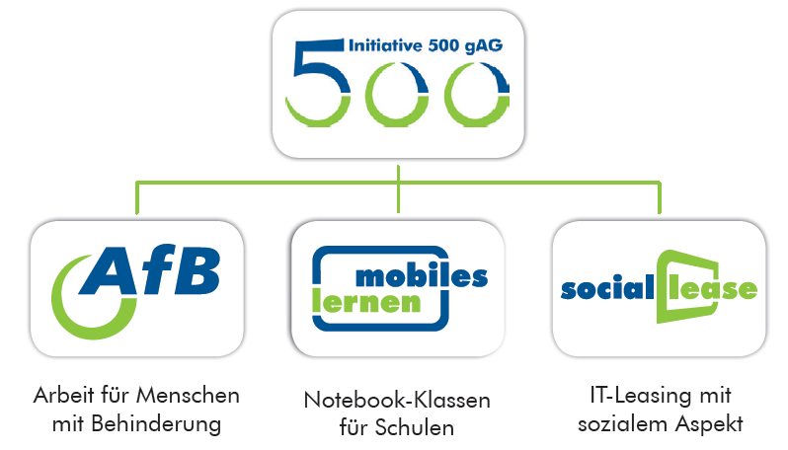
AfB social & green IT
… ein gemeinnütziger IT-Dienstleister als Teil eines sozialen und ökologischen Konzerns in Europa.
Unsere Vision:
Gemeinsam mit Partnern gebrauchte IT-Hardware nutzen, um ökologische und soziale Effekte zu ermöglichen.

Slide 3
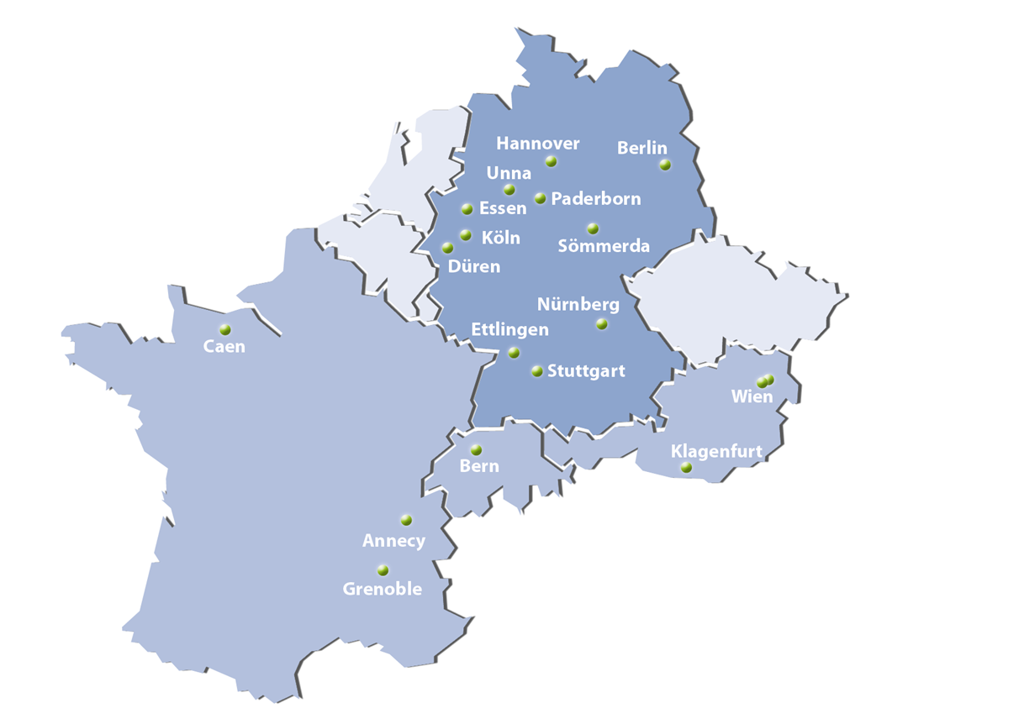
DIE GRUPPE
IN EUROPA
Gründung der AfB 2004 in Ettlingen (D)
18 Standorte in Europa mit über 250 MitarbeiterInnen
Mind. 50% Menschen mit Handicap
35 Ausbildungsplätze
> 400 realisierte Partnerschaften
Ziel:
500 Arbeitsplätze für Menschen mit Behinderung schaffen

Slide 4
EFFIZIENT FÜR UNSERE PARTNER
EFFEKTIV FÜR
UMWELT UND GESELLSCHAFT
Start der AfB gGmbH 2010 in Österreich
3 Standorte - 2 Wien & 1 Klagenfurt
35 MitarbeiterInnen
> 50% Menschen mit Handicap
2 Ausbildungsplätze
> 90 realisierte Partnerschaften
50.000 - 70.000 bearbeitete IT-Geräte pro Jahr
Effektive und effiziente IT-Dienstleistungen im Umgang mit gebrauchter IT-Hardware
Schaffung von Arbeitsplätzen für Menschen mit Behinderung
Schonung von Umwelt, Ressourcen und Klima
Corporate Social Responsibility - Partnerschaft

Slide 5
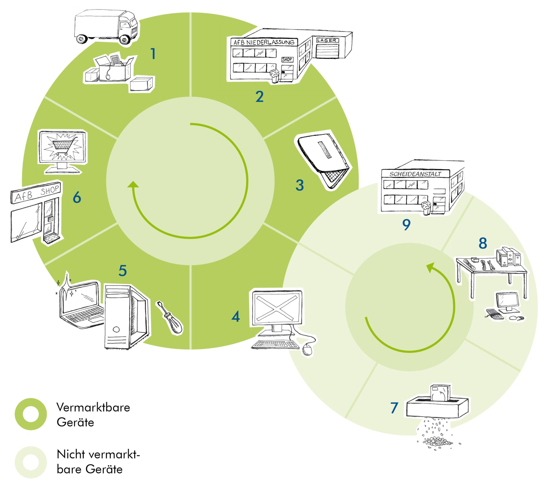
1 Abholung
2 AfB-Niederlassung
3 Erfassung der Geräte
4 Datenlöschung/Test
5 Reinigung/Reparatur
6 Verkauf vor Ort und Online
7 Festplattenshredder
8 Zerlegung
9 Rohstoffgewinnung

Slide 6
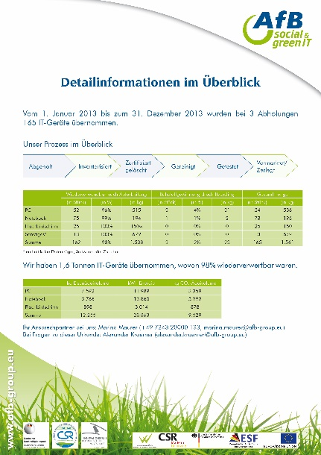
WIR MACHEN IHR
ENGAGEMENT
SICHTBAR
Vorteile für unsere Partnerunternehmen:
Sicherheit für zertifiziertes Vorgehen bei
Abholung und Transport,
Datensicherheit und Datenvernichtung,
Entsorgung der Hardware
Reduzierung der Kosten für IT-Entsorgung
Bestätigung der sozialen und ökologischen Auswirkungen durch Nachhaltigkeitsberichte
Rabattierter Mitarbeiterverkauf
> 9.900 Tonnen Fe-äquiv.*
~ 32.300 Megawatt Energie*
> 14.700 Tonnen CO₂-äquiv.*
284.000 IT-Geräte
>37.000 Mobiltelefone
*TU-Berlin
im Jahr 2016

Slide 7
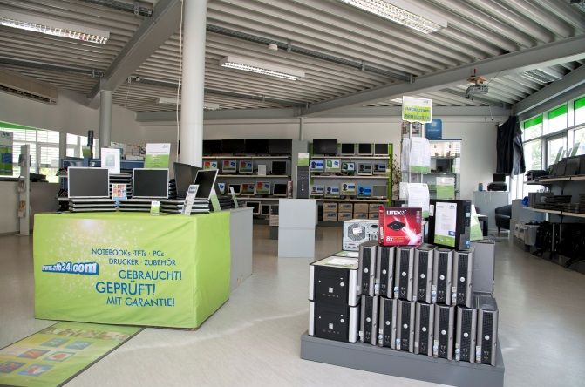
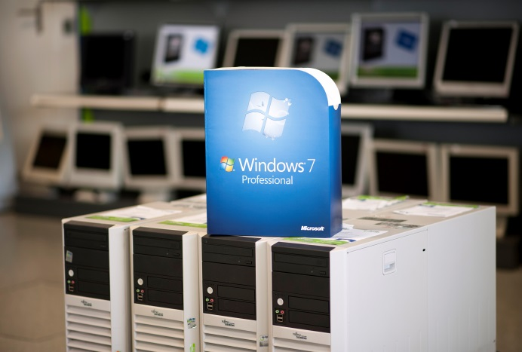
QUALITÄT,
UMWELTBEWUSSTSEIN &
INDIVIDUELLER SERVICE
Vorteile für unsere Kunden:
Stores, Onlineshop, Vorortverkäufe
Installations- und Reparaturservice
Hochwertige Markengeräte (Businessgeräte) inklusive Betriebssystem
12 Monate Garantie mit Option auf Verlängerung
Größere Stückzahlen vom gleichen Gerätetyp

Slide 8
PARTNER - Auswahl
IN ÖSTERREICH

Slide 9
KOOPERATIONEN,
DIE ETWAS
BEWIRKEN

Slide 10
VIELEN DANK FÜR IHRE AUFMERKSAMKEIT
www.afb-group.eu

